Slide 1
AEM WEEKEND SHARING
实验室常用设备简介
AEM周末分享
第 361 期

Slide 2
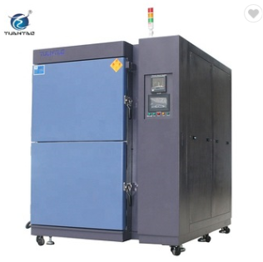
Typical Equipment for Reliability Test
Equipment | (图片为百度图片,仅供参考) | 介绍： 冷热循环试验箱是检测产品在瞬间下经极高温及极低温的连续环境下所能忍受的程度，得以在最短时间内检测试样因热胀冷缩所引起的化学变化或物理伤害。 适用于电子元器件的安全性能测试提供可靠性试验、产品筛选试验等。 符合标准： GB/T2423.1-2008试验A低温试验方法 GB/T2423.2-2008试验B高温试验方法 GB-T10592-2008高低温箱技术条件 GJB150.3-1986军用设备环境试验方法:高温试验 GJB360A-96方法107温度冲击试验的要求
 | Thermal cycling chamber
Purpose | Temperature cycling test
Capacity | -65℃ to 150℃

Slide 3
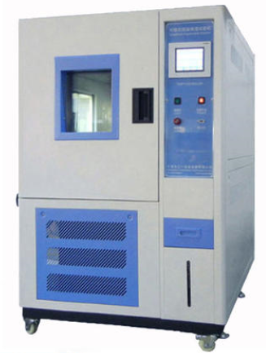
Typical Equipment for Reliability Test
Equipment | (图片为百度图片,仅供参考) | 介绍: 恒温恒湿试验箱也称恒温恒湿试验机、恒温恒湿实验箱、可程式湿热交变试验箱、恒温机或恒温恒湿箱，用于检测材料在各种环境下性能的设备及试验各种材料耐热、耐寒、耐干、耐湿性能。适合电子、电器、手机、通讯、仪表、车辆、塑胶制品、金属、食品、化学、建材、医疗、航天等制品检测质量之用。 符合标准： GB/T5170.5-2008、GB/T10586-2006、GB/T2423.1-2008试验A、GB/T2423.2-2008试验B、GB/T2423.3-2006试验Ca、GB/T2423.4-2008试验
 | Temp. & humidity chamber
Purpose | Temp. & humidity test
Capacity | Temp.:-5℃ to 105℃; Humidity:10%RH to 98%RH

Slide 4
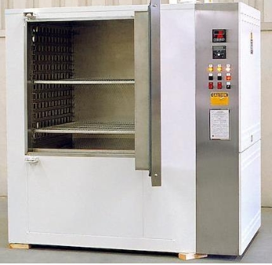
Typical Equipment for Reliability Test
Equipment | (图片为百度图片,仅供参考) | 介绍: 烘箱主要用于高温存储或高温life测试 烘箱以额定温度区分，一般可分为： 低温烘箱：100℃以下，一般用于电气产品老化，普通料件的缓速干燥，部分食品原料、塑料等产品的干燥用。 常温烘箱：100-250℃，这是最常见的使用温度，用于大多数料件的水分干燥、涂层固化、加温、加热、保温等。 高温烘箱：250-400℃，高温干燥特种材料、工件加温安装、材料高温试验、化工原料的反应处理等。 超高温烘箱：400-600℃，更高的工作温度，高温干燥特种材料、工件加温热处理、材料高温试验等
 | Oven
Purpose | High temp. test
Capacity | Room temp. to 300℃

Slide 5
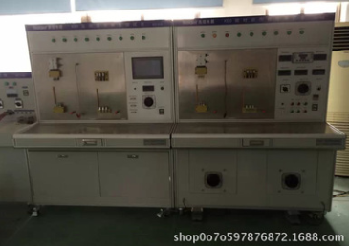
Typical Equipment for Reliability Test
Equipment | (图片为百度图片,仅供参考) | 介绍: 过载分断测试机： 主要用途：车规品的熔断器在按照AEC Q 200预处理后进行过载熔断和分断测试。检测车规品在预处理后是否在符合安规电性能要求。
 | Overload tester
Purpose | Overload and interrupting capacity test
Capacity | Power:0-250V; Current:0-400A

Slide 6
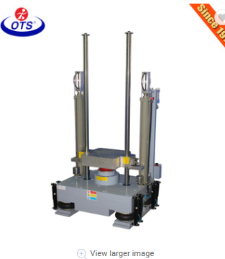
Typical Equipment for Reliability Test
Equipment | (图片为百度图片,仅供参考) | 介绍: Mechanical shock tester 主要用途： 按照测试要求，对在板熔断器进行冲击测试，检测其在规定条件下是否外观破碎或内部变化造成DCR改变超标。
 | Mechanical shock tester
Purpose | Mechanical shock test
Capacity | Amplitude:0-3000G; Pulse duration：0.2-11ms

Slide 7
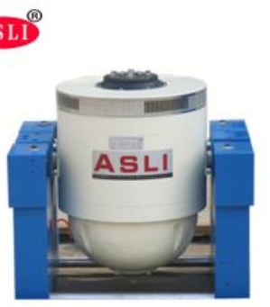
Typical Equipment for Reliability Test
Equipment | (图片为百度图片,仅供参考) | 介绍: Mechanical vibration tester 主要用途： 按照测试要求，对在板熔断器进行振动测试，检测其在规定条件下是否外观破碎或内部变化造成DCR改变超标。
 | Mechanical vibration tester
Purpose | Mechanical vibration test
Capacity | Frequency :0-4000Hz; Amplitude:0-90G & 0-1inch

Slide 8
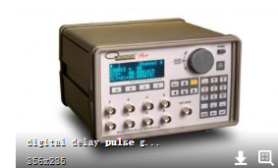
Typical Equipment for Reliability Test
Equipment | (图片为百度图片,仅供参考) | 介绍: Pulse Generator 主要用途： 按照客户规定的要求，进行规定波形，规定次数，规定温度, 规定I2t 等的脉冲测试，有的车规客户把这种测试看作另外的一种寿命测试，比如用在发动机火花塞回路应用。
 | Pulse Generator
Purpose | Current pulse test
Capacity | Current:0 - 90A Pulse duration: 0 -10s Frequency: 0.1-1kHz

Slide 9
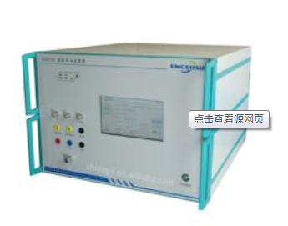
Typical Equipment for Reliability Test
Equipment | (图片为百度图片,仅供参考) | 介绍: Lightning Surge Generator 主要用途： 按照客户规定的要求，进行lighting surge测试, 检查产品是否符合客户指定的lighting要求而不会断。
 | Lightning Surge Generator
Purpose | Surge test
Capacity | Open-circuit voltage: 1.2@50us waveform Short-circuit current: 8@20us waveform Voltage: 0.25kV – 6kV

Slide 10
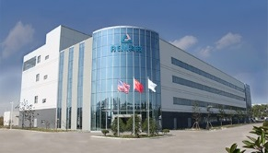
AEM WEEKEND SHARING
周末愉快！
共创 共进 共赢 共享
AEM科技人力资源部

